Slide 1






ÜNAK2023
SEMPOZYUMU
“Yeni Yüzyılda Geleceğin
Kütüphaneleri”
Temsilcilikten İnovatif Projelere:
Çiğdem Özbağ Ören
Genel Müdür Yardımcısı | Vice President

Slide 2
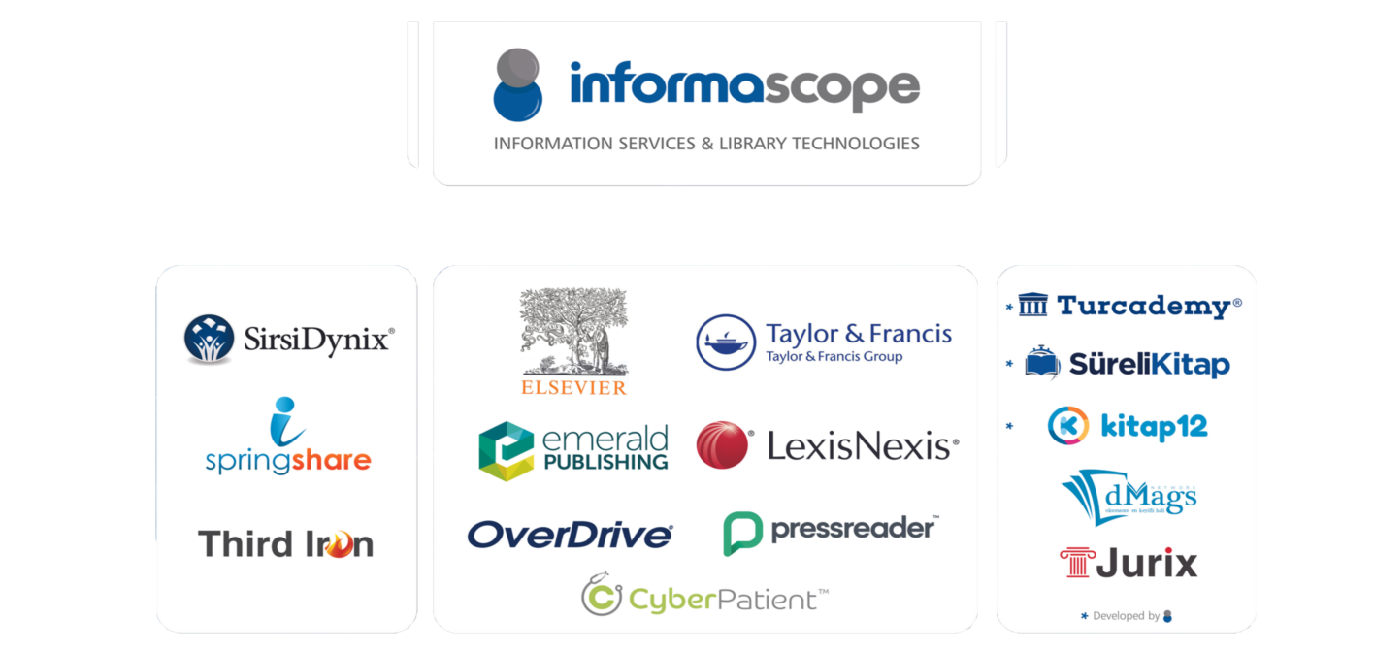


Yazılım Çözümleri
e-İçerik ve Veri Tabanları
Türkçe e-İçerik Çözümleri
ÜNAK2023
SEMPOZYUMU
“Yeni Yüzyılda Geleceğin
Kütüphaneleri”

Slide 3
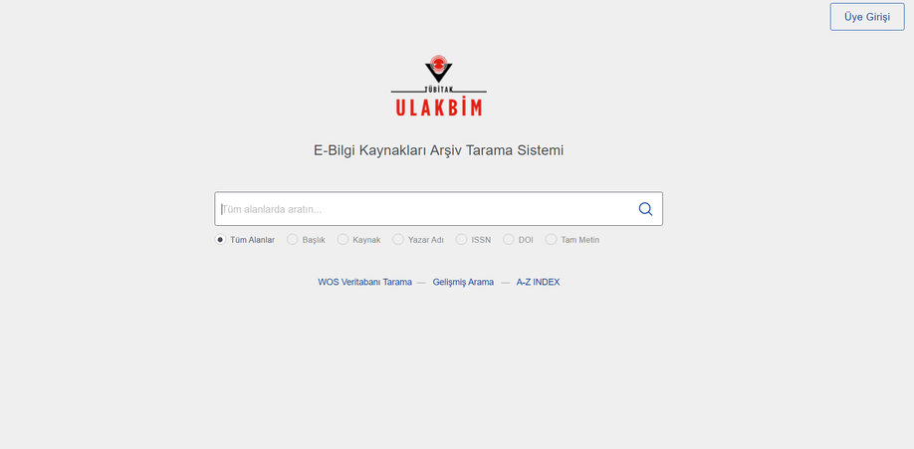


Projeler
9
ULAKBİM
Ulusal Arşiv
İstanbul Üniversitesi
Gazeteden Tarihe Bakış
Kütüphane mobil uygulama
Dergi ve kitap yayınlama platformu
Kütüphane özel uygulama projeleri
* e-Türkçe içerik projeleri *
Kütüphane web sayfaları
Veri değişimi, veri işleme ve veri aktarımı
Açık Erişim Sistemi
ÜNAK2023
SEMPOZYUMU
“Yeni Yüzyılda Geleceğin
Kütüphaneleri”

Slide 4


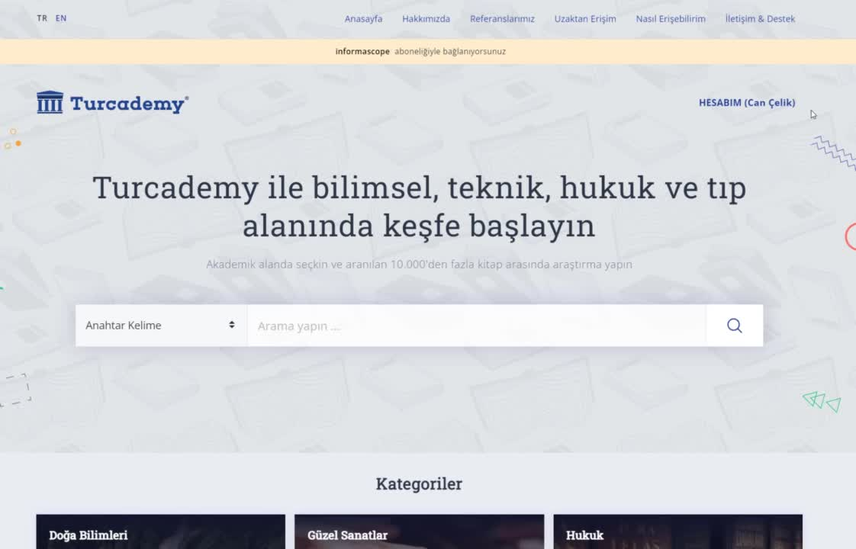
0
2019
10 Yayınevi
5000+ Kitap
40+ Abone
2021
2016
20 Yayınevi
10.000+ Kitap
100+ Abone
5 Yayınevi
2000+ Kitap 3 Abone
ÜNAK2023
SEMPOZYUMU
“Yeni Yüzyılda Geleceğin
Kütüphaneleri”

Slide 5


4.500.000+
26.000.000+
2021,2022 Yılı
Tam Metin Okuma
İstatistiği
2021,2022 Yılı
Turcademy Sayfa
Görüntülenmesi
10.000+
Tekil Kitap Okuma Sayısı
KULLANIM ORANLARI

Slide 6

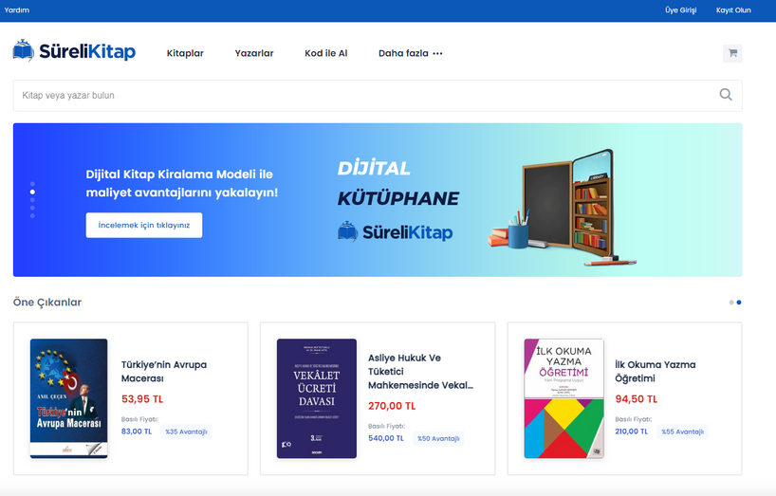
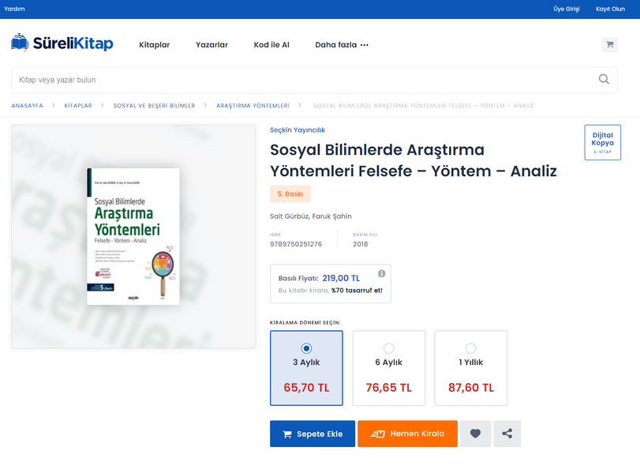
0
25 Yayınevinden sağlanan 12.000+ kitap
Bireysel lisanslama modelleri
Dönemsel kiralama tercihi
Çocuk edebiyatı, Üniversite Yayınları, Sınava hazırlık, Edebi eserler, Akademik yayınlar vb.
Bilgisayar, tablet ve mobil cihazlardan okunabilir
ÜNAK2023
SEMPOZYUMU
“Yeni Yüzyılda Geleceğin
Kütüphaneleri”

Slide 7



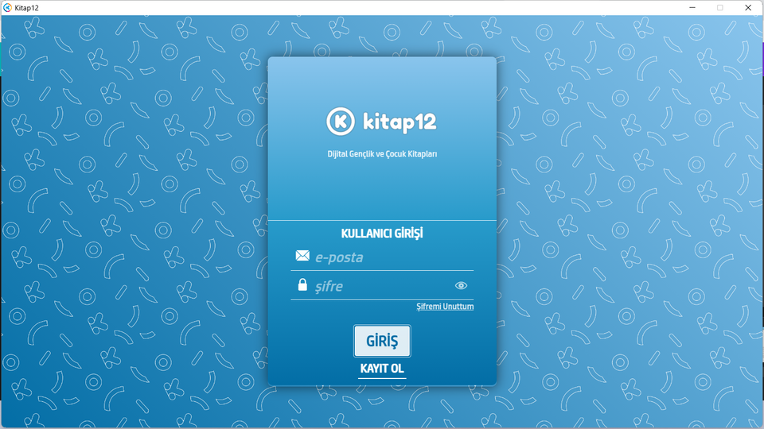





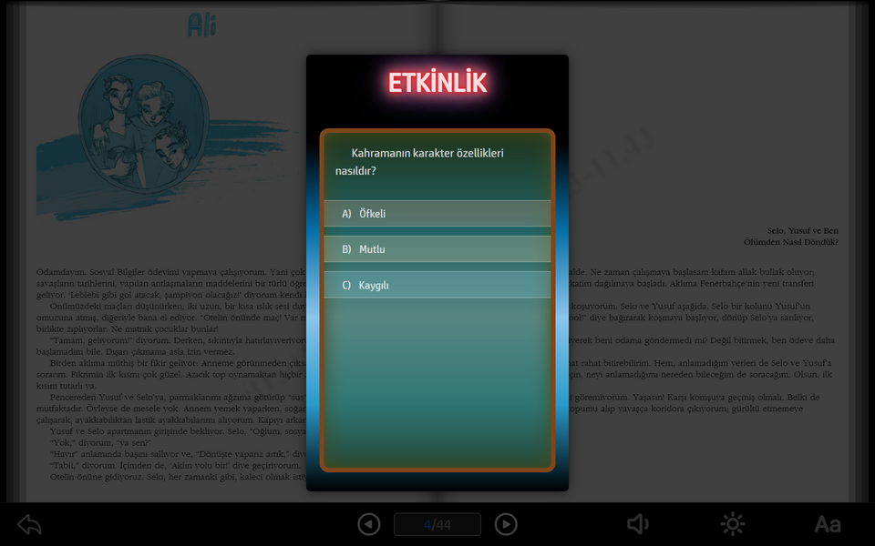
Çocuk ve gençlik kitapları
Yayınevleri
Okullar
Son Kullanıcı
  Bireysel veya kurumsal alım imkanı
  Okul ve sınıf özelinde kitap listeleri oluşturabilme
  Yaş grubuna ve sınıf derecesine göre belirlenen çocuk ve gençlik kitapları
  Kitap okuma ve okuduğunu anlamaya yönelik testler
  Eğitici oyunlar
ÜNAK2023
SEMPOZYUMU
“Yeni Yüzyılda Geleceğin
Kütüphaneleri”

Slide 8


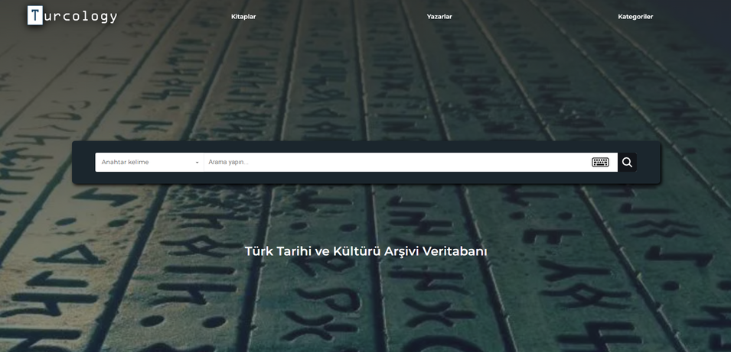
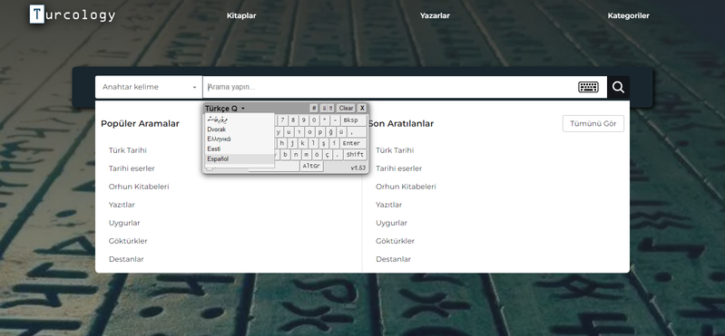
90
Türk Tarih ve Kültürü Arşiv Veritabanı
Türk Dili, Tarihi, Kültürü ve ilgili diğer konular
Türk Dünyası Coğrafyası
110.000 + nadir ve matbu eser
Eserlerin dijital kopyalarına erişim
Kataloglama ve transkripsiyon işlemleri
1 Ocak 2024 devreye alma
ÜNAK2023
SEMPOZYUMU
“Yeni Yüzyılda Geleceğin
Kütüphaneleri”

Slide 9
ÜNAK2023
SEMPOZYUMU
“Yeni Yüzyılda Geleceğin
Kütüphaneleri”
Teşekkürler
Çiğdem Özbağ Ören
Genel Müdür Yardımcısı | Vice President

